Slide 1
Automatizált távérzékeléses változásvizsgálat a Google Earth Engine-nel
Gulácsi András, III. évf. (Témavezető: Dr. Kovács Ferenc)
PhD beszámoló 2018/II. félév

Slide 2
KONCEPCIÓ
Rengeteg távérzékelt adat → feldolgozása nagy erőforrás/számításigényű → felhő alapú számítástechnika a megoldás (kb. 2010-től)
A cél a földrajzi Big Data feldolgozása / A GIS tudományág elmozdítása az automatizálás felé
Változásvizsgálat: rövid távú (néhány éves) – hosszú távú (több évtizedes) változások detektálása statisztikai alapon; változékonyság megállapítása
Számos különböző adatsor integrálása (adatfúzió) szükséges (különböző térbeli és időbeli felbontás, eltérő módszertan)

Slide 3
KONCEPCIÓ
Google Earth Engine = egy felhő alapú számítási platform földi léptékű környezeti adatok elemzésére
JavaScript API segítségével használható a böngészőben (de létezik Python API is)
Nagy teljesítményű, gyors, hatékony és alacsony költségű megoldások
A munkám erősen technikai jellegű és a gyakorlati hasznosításon van a hangsúly

Slide 4
FŐ CÉLOK
Az éghajlati változásokkal kapcsolatos környezeti/földrajzi kérdések, legfőképpen a szárazodás problematikája (nem újdonság)
  Számos kutatás folyt és folyik ma is ezzel a problémakörrel kapcsolatban (földrajzosok, hidrológusok, erdészek, ökológusok stb.)
1. Vegetációvizsgálat (Homokhátság/Nyírség)
2. Vizes élőhelyek vízföldrajzi változásai

Slide 5
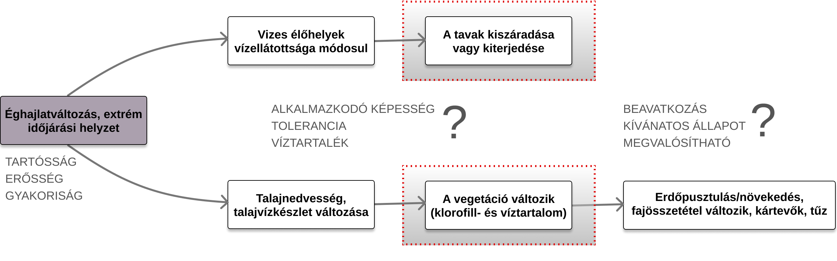
FŐ CÉLOK
1. Hosszú távú monitoring a vizes élőhelyeken és az erdőterületeken (Nyírség, D-T. Köze) 1984-2020 között
2. Rövid távú monitoring a vizes élőhelyeken 2014/2015-től a Sentinel-1 és -2 adatokkal (közel kész)

Slide 6
MÓDSZER – Google Earth Engine (GEE), statisztikák
A hosszú távú változások kimutatására az indexértékek időbeli trendjét határozom meg lineáris regresszióval.
A GEE-ben lehetőség van Pearson- és Spearman-féle korrelációk és szignifikancia (p-érték) számítására a mintaterület minden egyes cellára
Cél: meghatározni a szárazodó / a javuló vízellátottságú / és a változatlan területeket
var zones = pearsonsTrend.expression(
"(b('correlation') > 0 && b('p-value') < 0.05) ? 2" +
": (b('correlation') < 0 && b('p-value') < 0.05) ? 1" +
": 0");

Slide 7
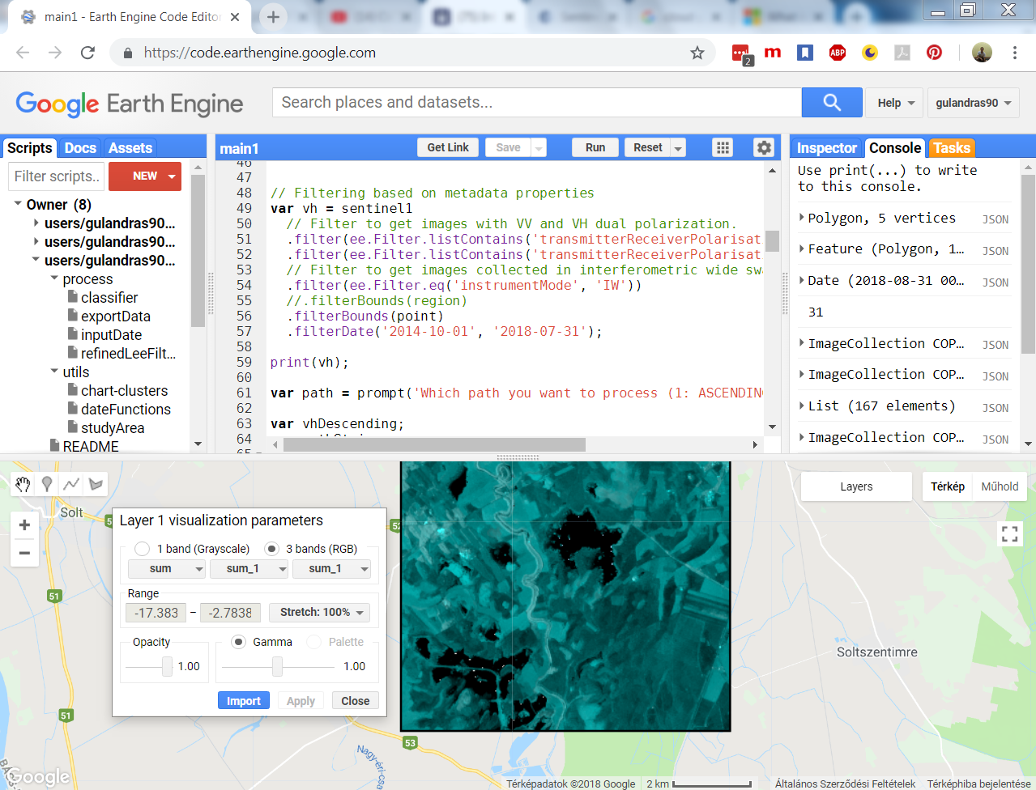

Slide 8
ADATOK – meteorológiai indexek verifikáció céljára (tervezet)
UCSB-CHIRPS/DAILY – csapadékösszeg (mm) (napi/0,05°/1983-tól)
MODIS/006/MOD17A1 – felszínhőmérséklet (K) (napi/1 km/2000-től)
A fenti 2-ből származtatott:
  FAI (Führer-féle aszályindex, Führer et al. 2010)
  PAI (Pálfai-féle aszályindex, Pálfai 1989)
  Ellenberg index (Ellenberg 1988): 1000 * Tjúl / Péves
PAI0 = 100 * T IV–VIII / P X–VIII [°C/100 mm],
FAI = 100 * T VII-VIII / (P V-VII + P VII-VIII)

Slide 9
ADATOK – Landsat, Sentinel-2, vegetációindexek (tervezet)
Landsat 4-5 TM (1984-2012), Landsat 7 ETM+ (2001-ig), Landsat 8 OLI és Sentinel-2 MSI felhőszűrt felszíni reflektancia adatokból számolt indexek:
  EVI (klorofill, Liu és Huete 1995)
  NDVI (klorofill, Rouse et al. 1974)
  NDWI (növényzeti víz, Gao 1996)
  NDDI (aszályindex, Gu et al. 2007)
Probléma: szenzor (Landsat TM, ETM+, OLI), felbontás eltér → adatsor homogenizálása gond
Landsat 5 TM a legjobb: 1984-2012 között működött

Slide 10
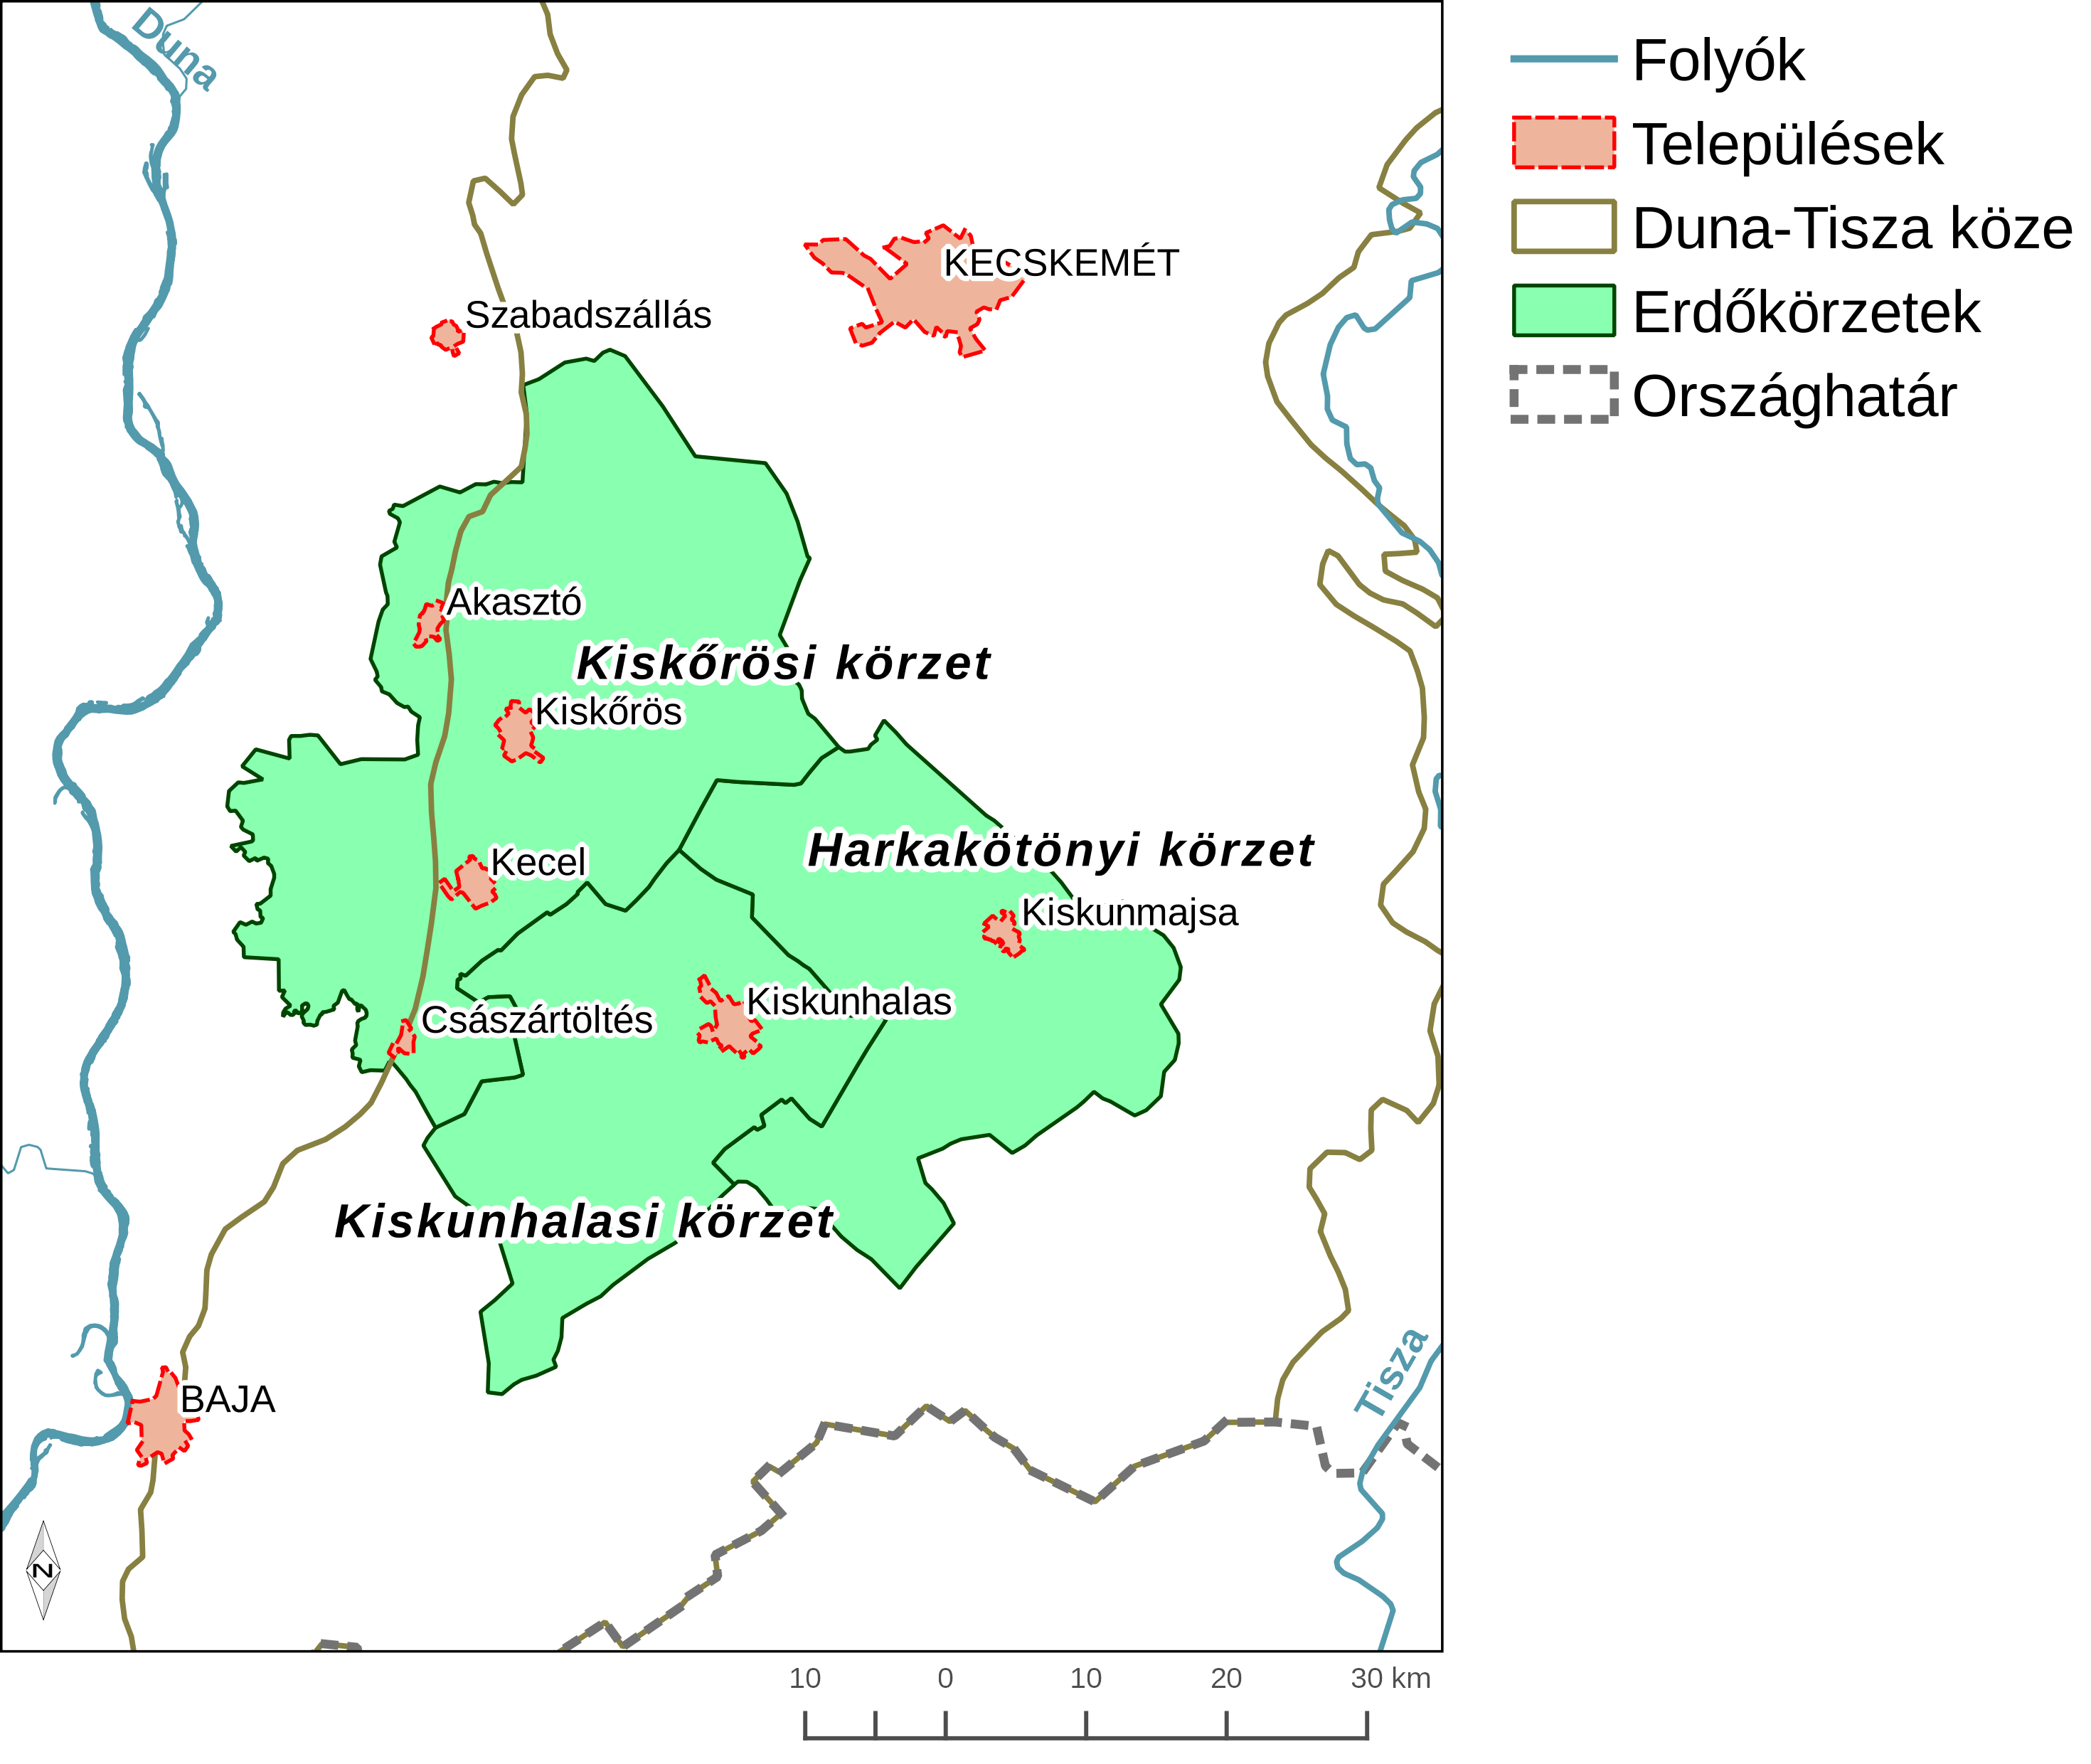
MINTATERÜLETEK – DTK

Slide 11
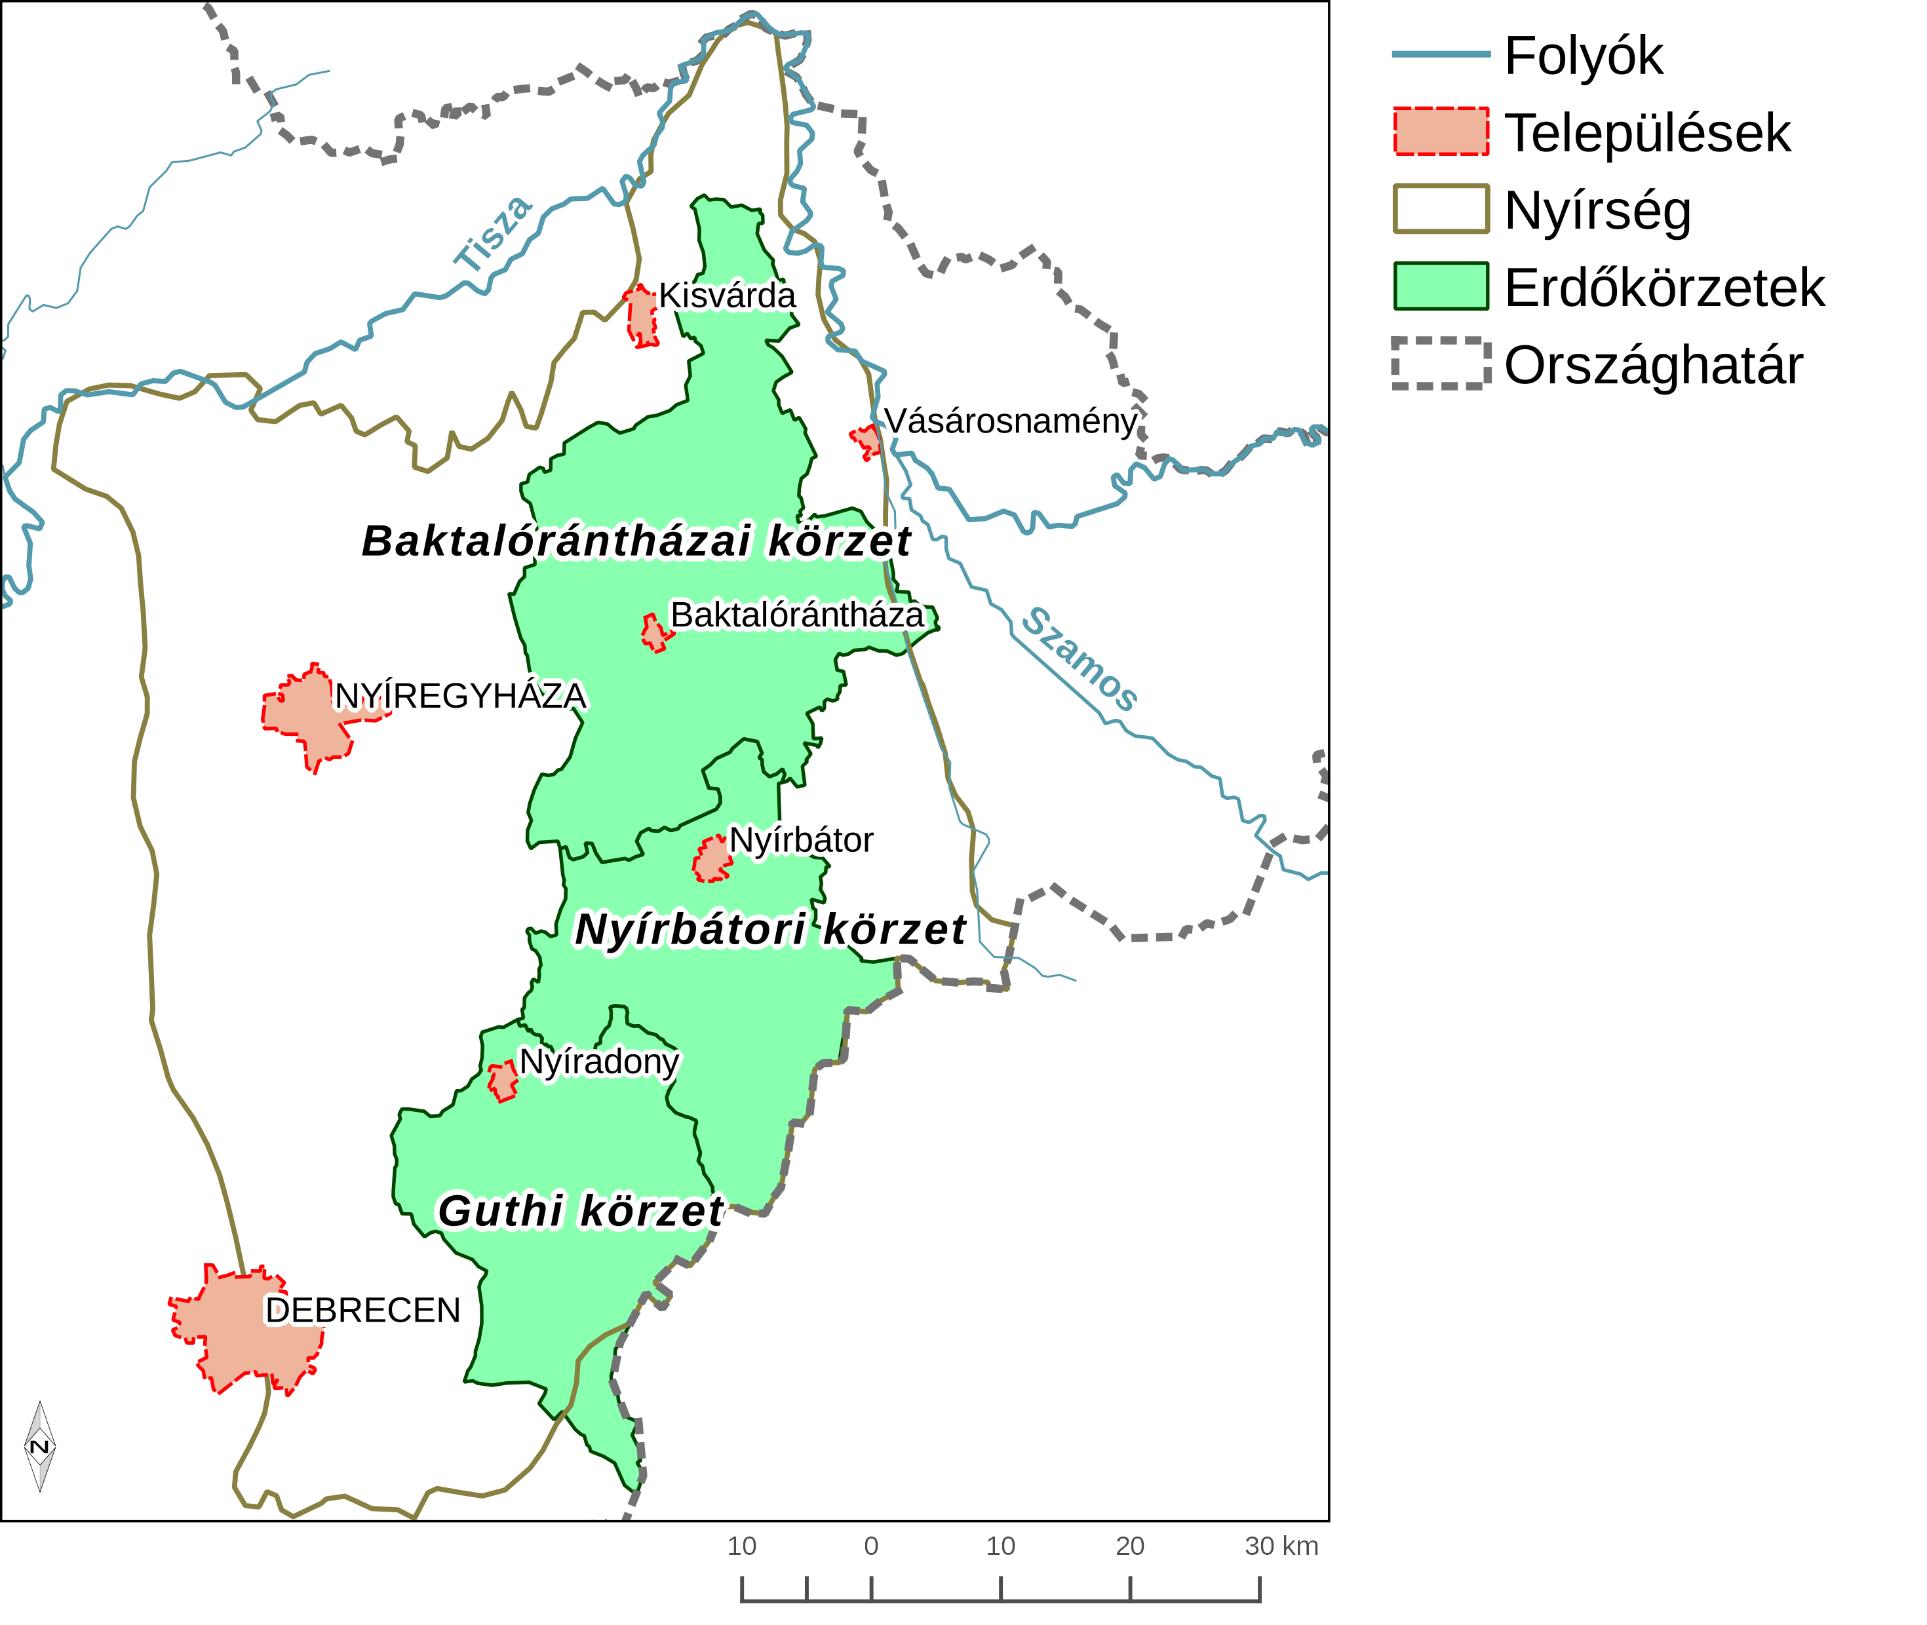
MINTATERÜLETEK – Nyírség

Slide 12
ADATOK – felszíni víz és nedvesség, vízindexek (tervezet)
Landsat 5 TM (1984-2012), Landsat 7 ETM+ (2001-ig), Landsat 8 OLI és Sentinel-2 MSI felhőszűrt felszíni reflektancia adatokból számolt indexek:
  MNDWI1 (Gao 1996)
  MNDWI2 (Gao 1996)
Sentinel-1 C-sávú SAR radarja (2014 októberétől) – wetland-ok rövid távú monitoringja, wekaKmeans automatikus osztályozással (Hidrológiai Közlemények, készen van)
MNDWI = (G – MIR) / (G + MIR)
G: látható zöld,
MIR: középső IR, λ=1,6 μm, illetve 2,1 μm

Slide 13
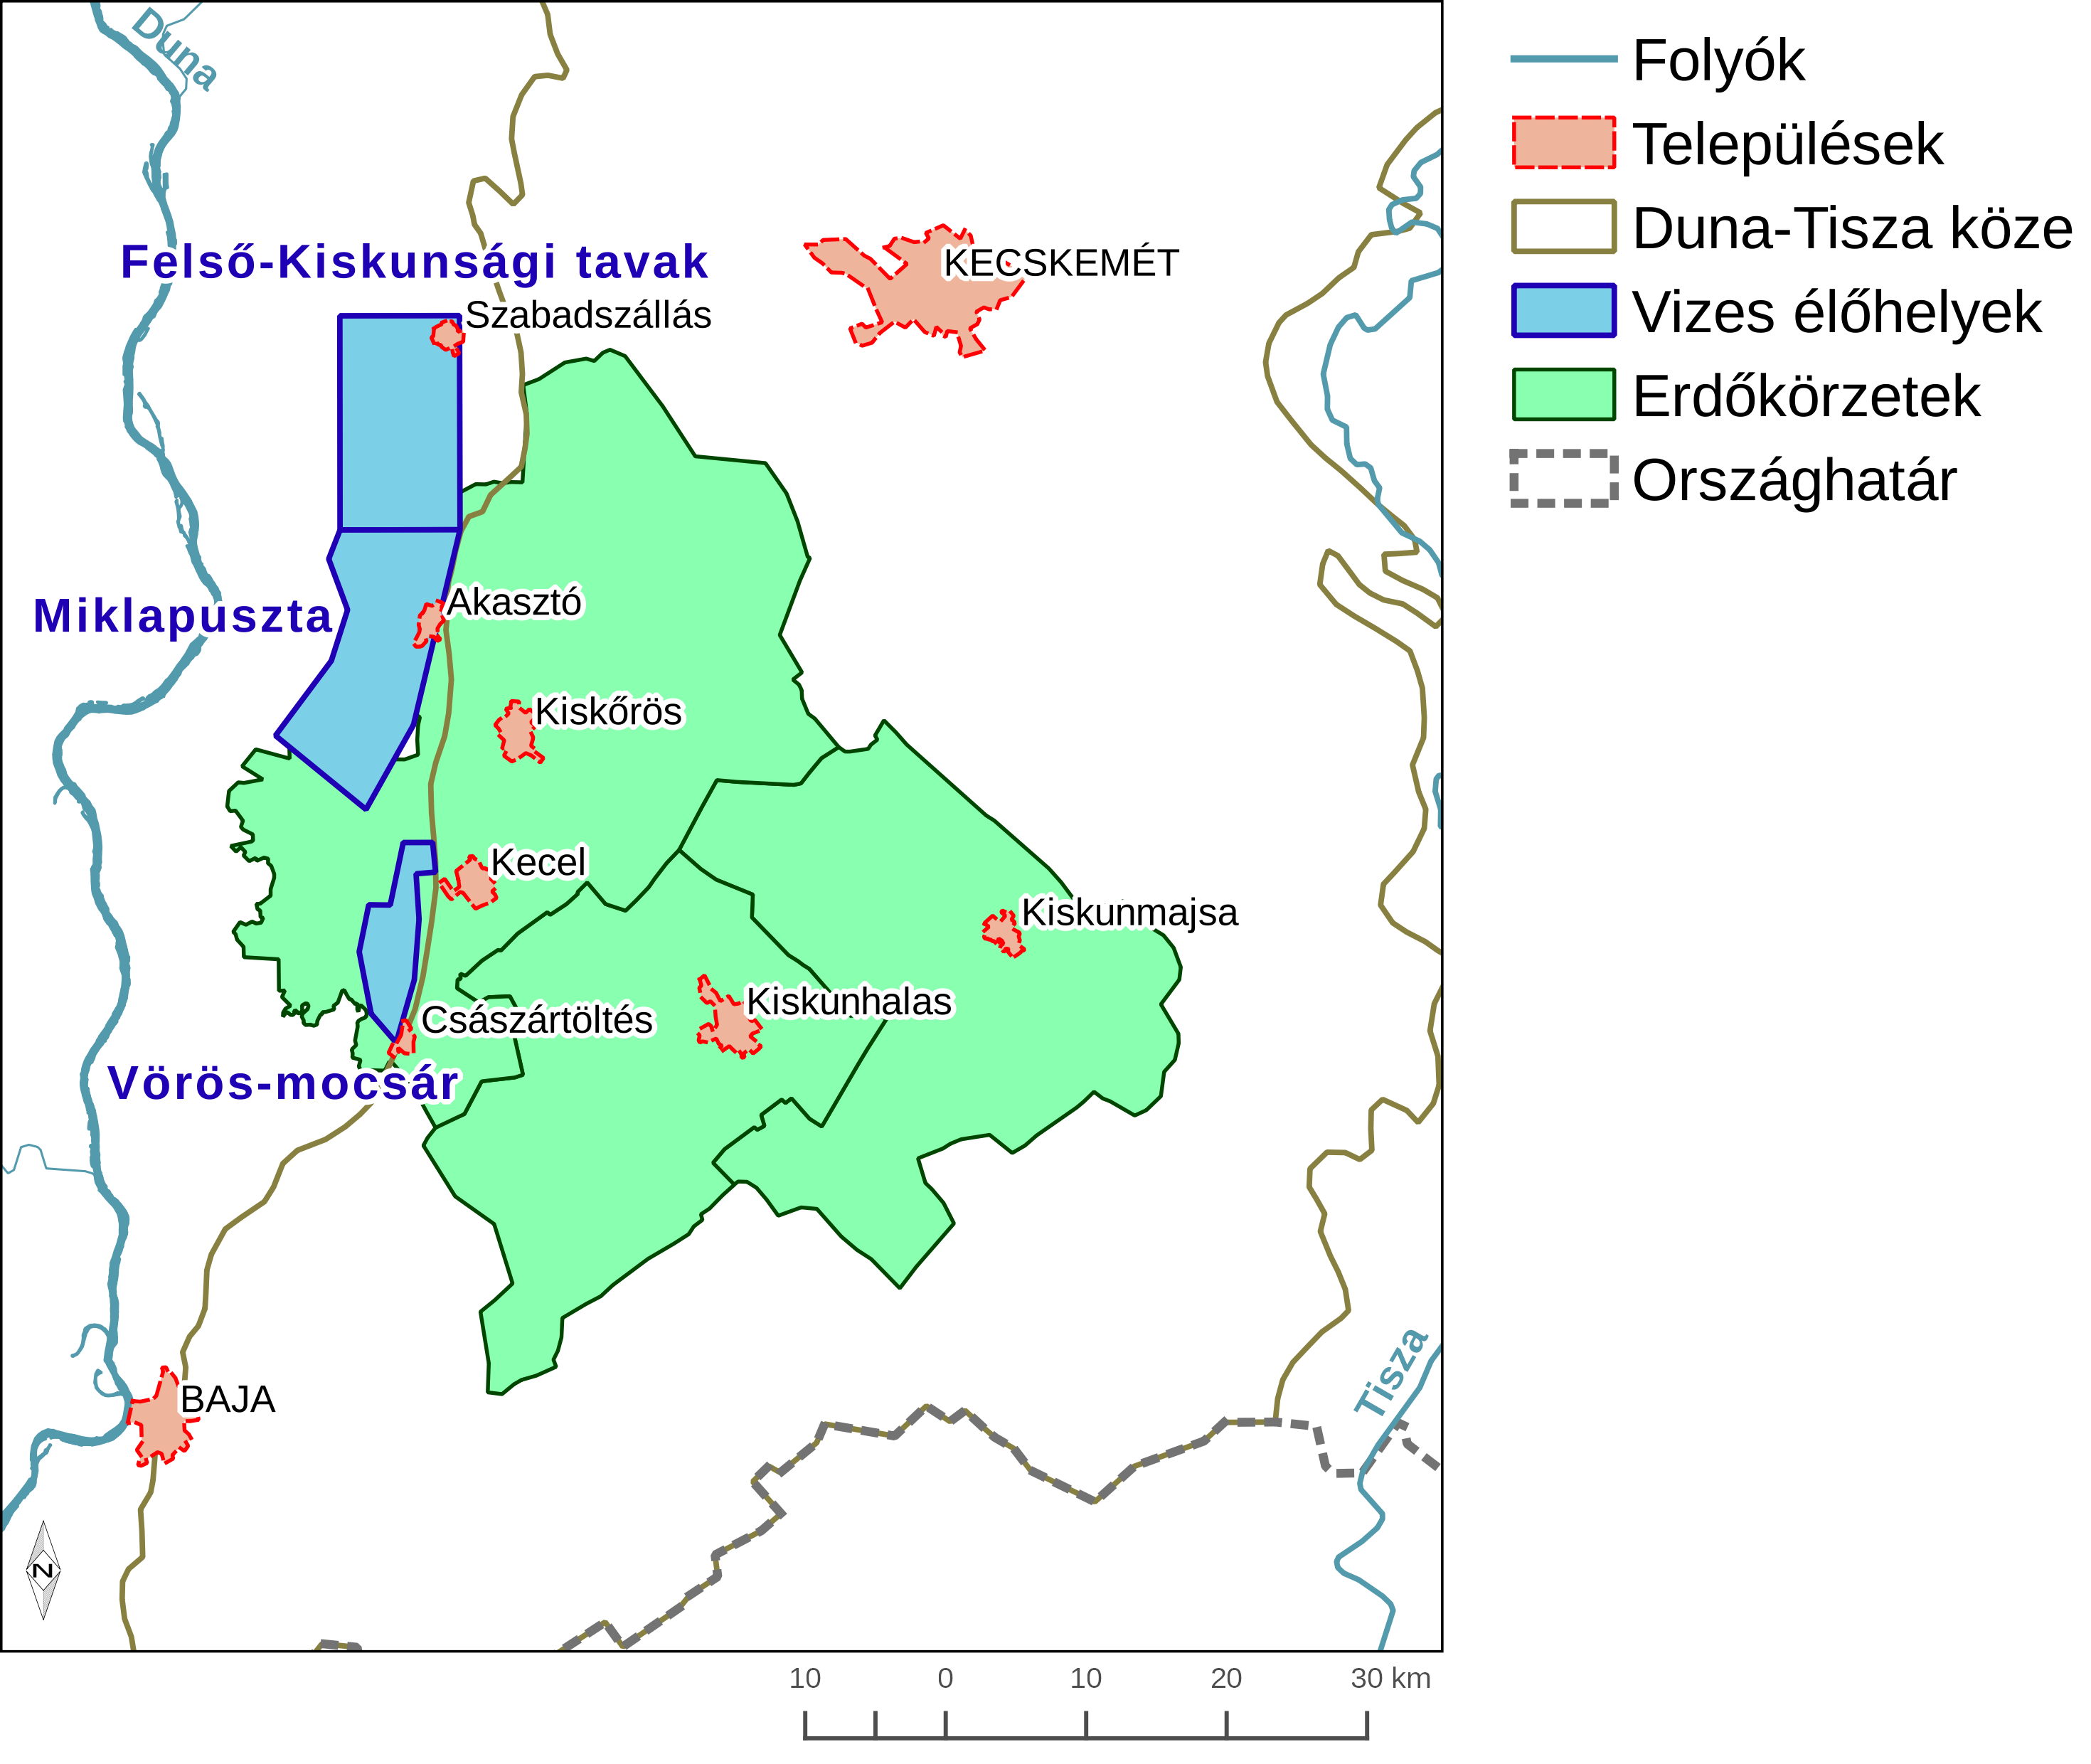
MINTATERÜLETEK – Vizes élőhelyek

Slide 14
1. VEGETÁCIÓVIZSGÁLAT: A DTK és a Nyírség erdőinek összehasonlító elemzése
Probléma: Hogyan hasonítsam össze?
Tudni kéne, hogy mikor, hol volt erdőirtás és erdőtelepítés, tudni kell az ültetett fafajt (akác, nyáras-akácos, nyár, feketefenyő, erdei fenyő)? Erdészettől
CORINE '90, '00, '06, '12 alapján erdők lehatárolása
Cél 1: Hol súlyosabbak a szárazodás hatásai a DTK-n vagy a Nyírségben (talajvíz)
Cél 2: Tengerszint feletti magasság szerint mely területek a legveszélyeztetettebbek (SRTM)?

Slide 15
KORÁBBI MODIS EREDMÉNYEK – MSc-ről áthozva (lezárult kutatás)
Terra MODIS (MOD09A1 8-napos, 500 m) → Duna-Tisza közi erdők → aszálymonitoring spektrális indexekkel → PAI-val, KSH termésátlagokkal (árpa, búza, kukorica) validáció
NDDI, DDI, NDVI, DVI, NDWI indexekkel
Az aszály térbeliségének a meghatározása statisztikailag: a referenciaidőszaktól (2000-2014) vett eltérések (szórás) alapján (standardizálás):
Z-érték = átlagtól eltérés / szórás
Nem normál eloszlás!
Csak 2000-től
Helyette: lineáris regresszió

Slide 17
2. VIZES ÉLŐHELYEK: A DTK-i vizes élőhelyek vizsgálata rövid és hosszú távon
Már nem a Homokhátságon vannak → gravitációs talajvízáramlás szerepe elhanyagolható, CS/ET számít
Cél 1: Mely vizes élőhelyeken súlyosabbak a szárazodás hatásai hosszú távon? Miért?
Cél 2: Talajtípus szerint mely területek a legveszélyeztetettebbek hosszú távon (Agrotopo)?
Cél 3: Rövid távú monitoring – vízborítás/belvíz, átnedvesedett terület → kevert osztályozás lehetősége a Sentinel-1 C-SAR és a Sentinel-2 felszíni reflektancia adatokkal

Slide 18
EREDMÉNYEK: Sentinel-1 radar feldolgozás továbbfejlesztve, IJORS kritika
1. Előfeldolgozás (Google, háttérzaj eltávolítása, radiometrikus kalibráció, domborzati korrekció stb.)
2. Visszaszóródási értékek normalizálása a beesési szöggel, koszinusz korrekció (Ulaby és társai 1982)
3. Szeles időben készült felvételek kizárása (hullámok, érdesség), adat: CFSV2: NCEP Climate Forecast System Version 2, 6-Hourly Products (20 km felbontás) (kritikus hiba volt)
4. Tüskeszűrés: Finomított Lee szűrő (Refined Lee filter)
5. Süllyedő (DESC) és emelkedő (ASC) pályákon készült felvételek havi átlagolása külön (2 átlagkép) (kritikus hiba volt)
6. Klaszteranalízis a wekaKMeans algoritmussal (-17-18 dB)

Slide 19
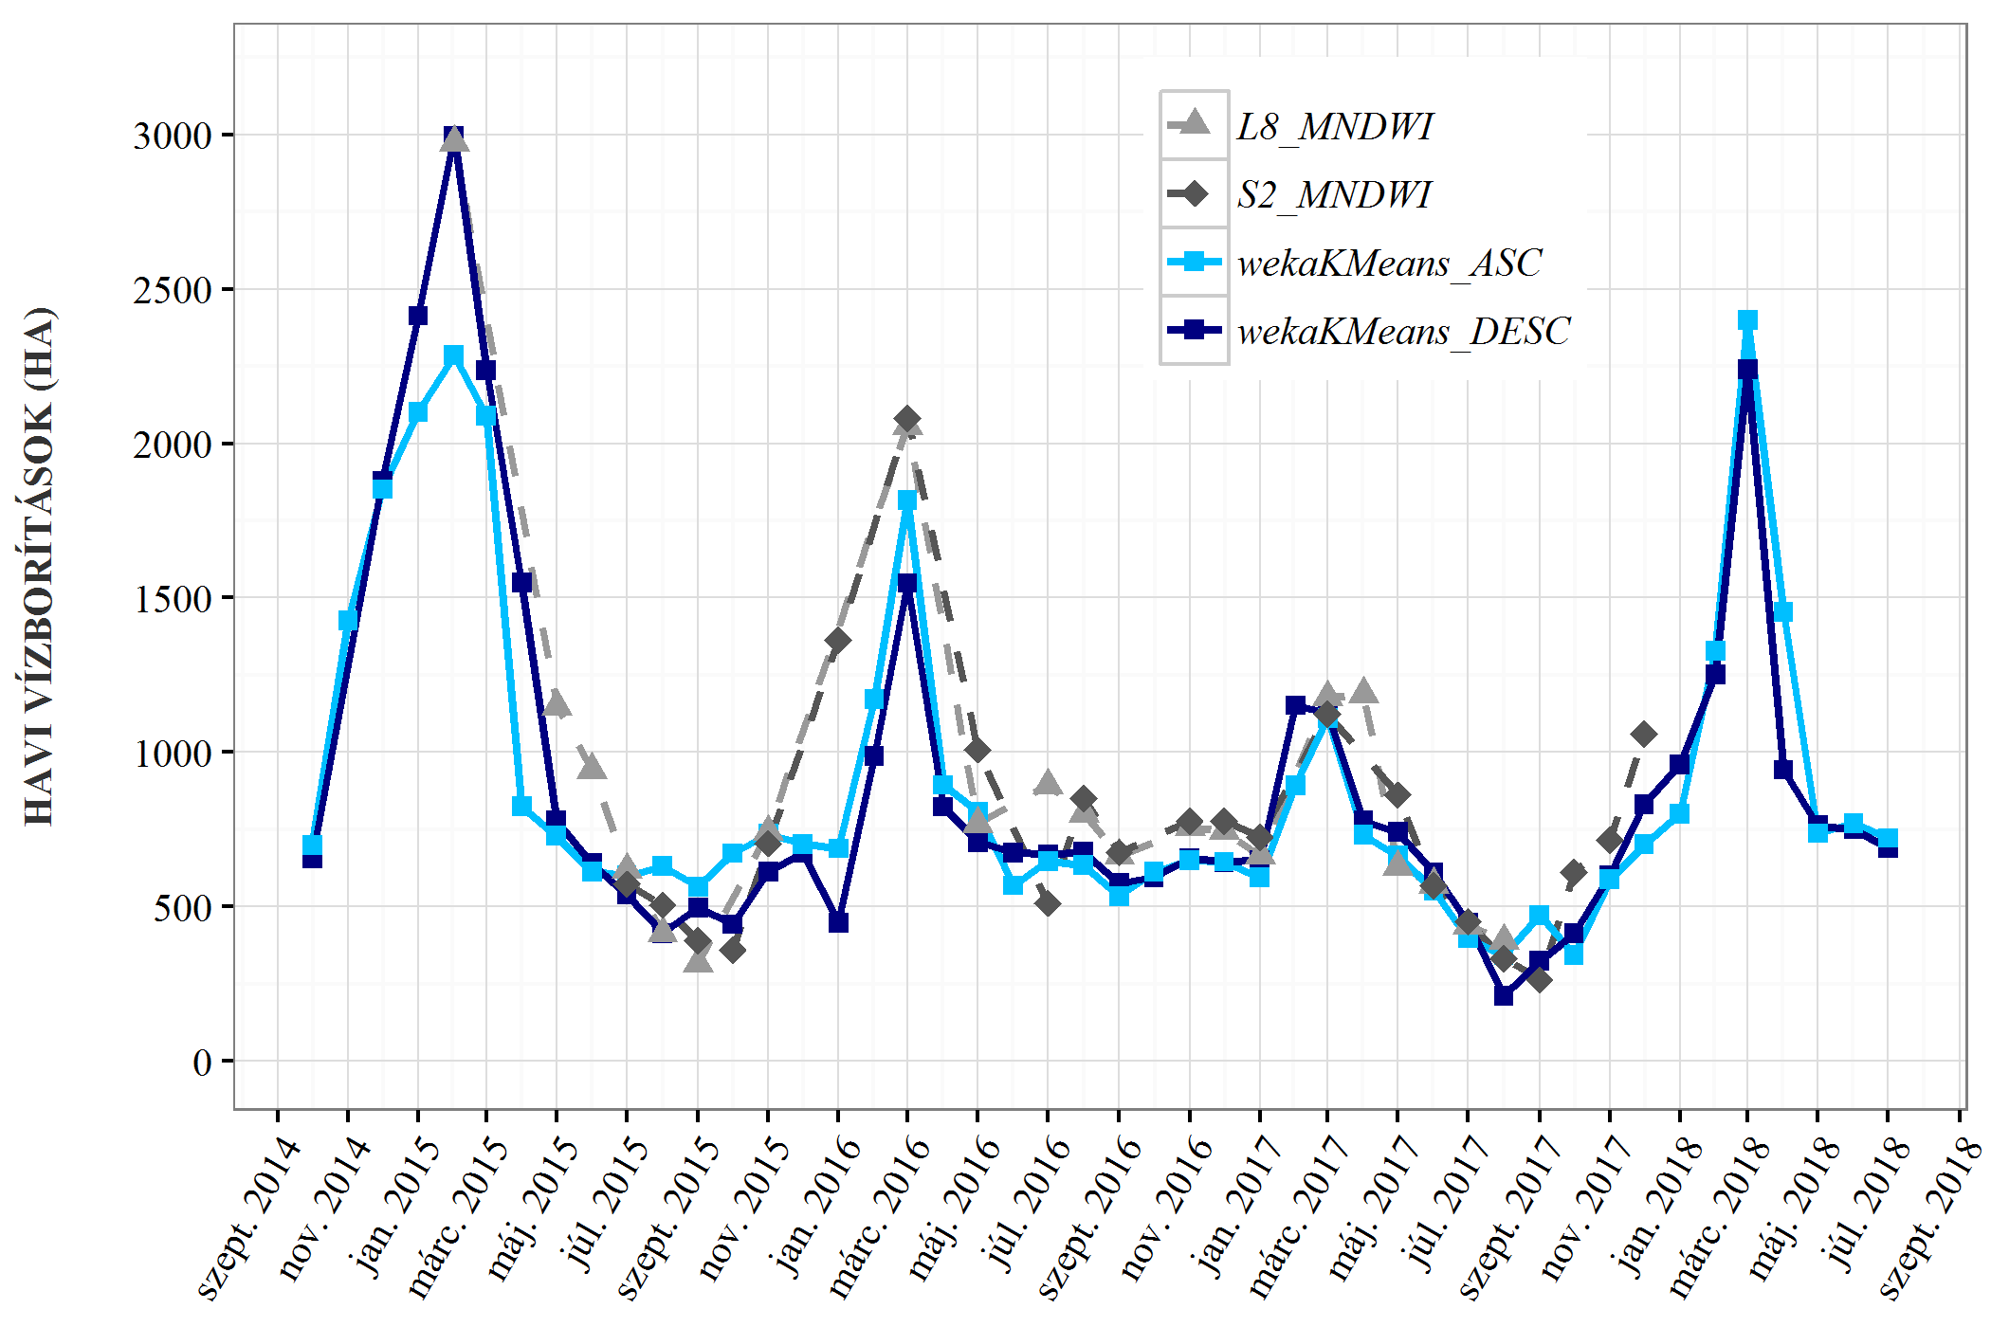
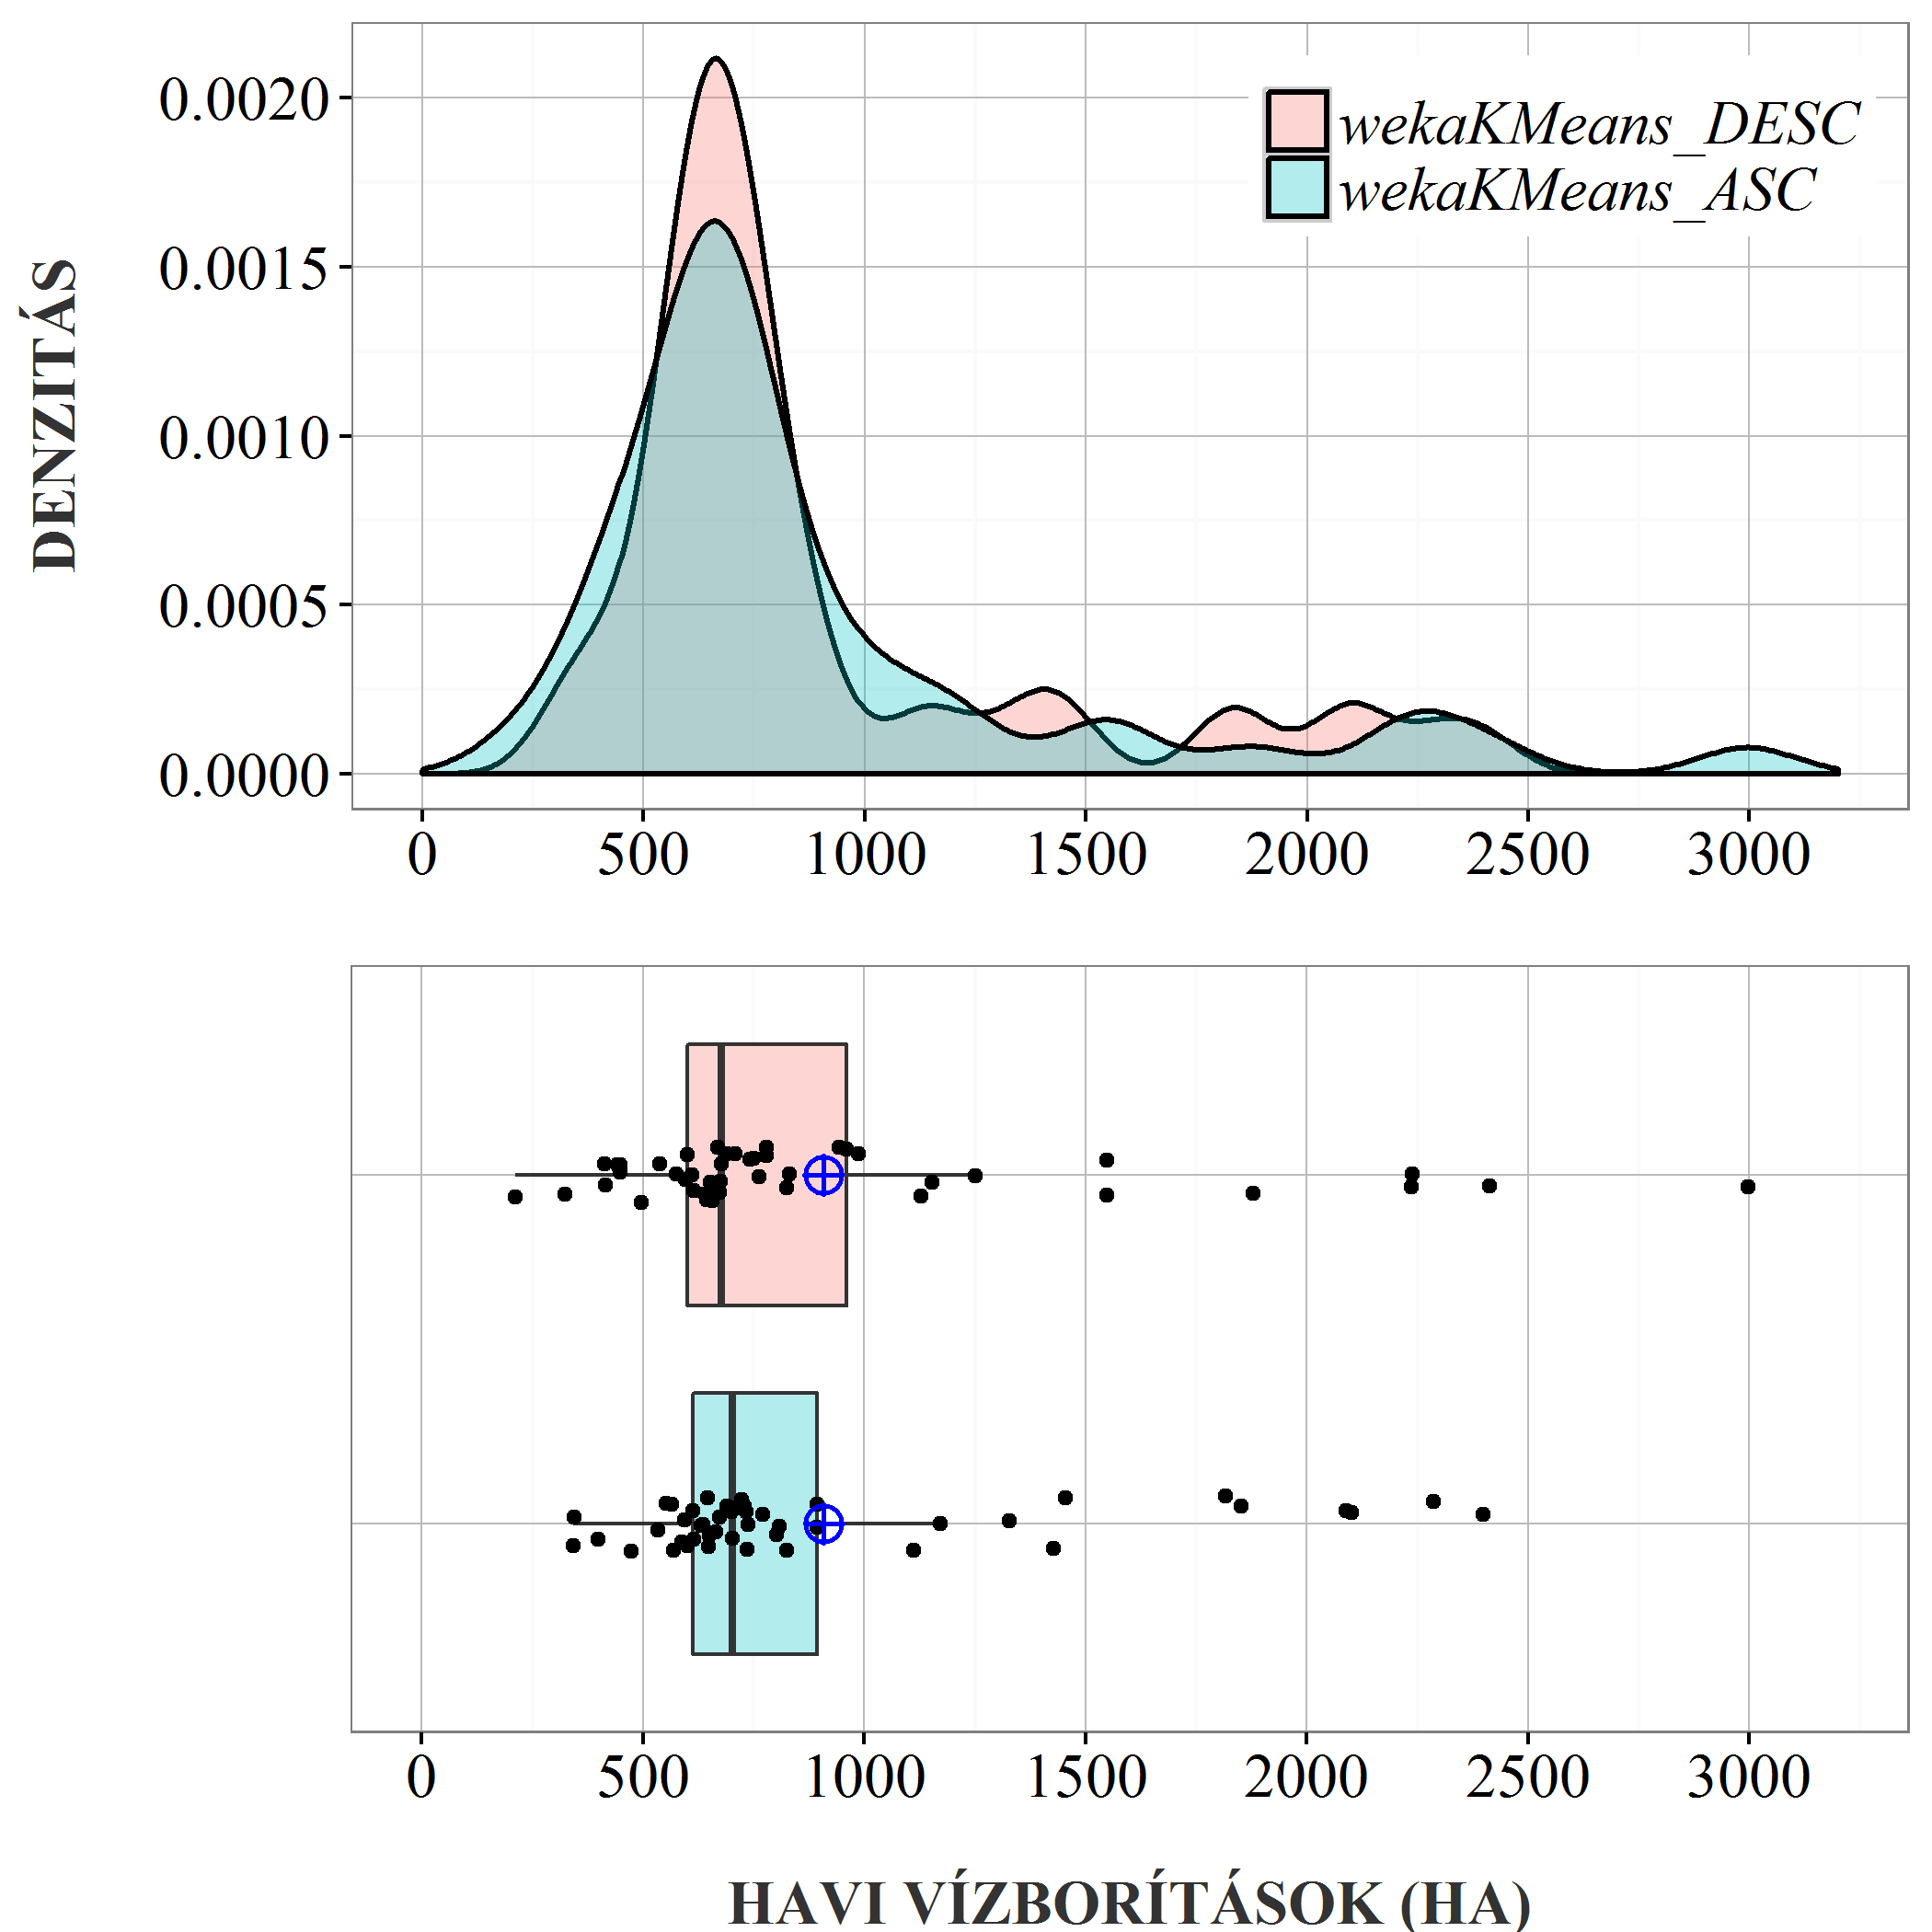
Havi vízborítások - Felső-Kiskunsági tavak
Lineáris regresszió
Pearson-féle korrelációk, R=0,86-0,96
Spearman-féle korrelációk, R=0,77-0,88

Slide 20
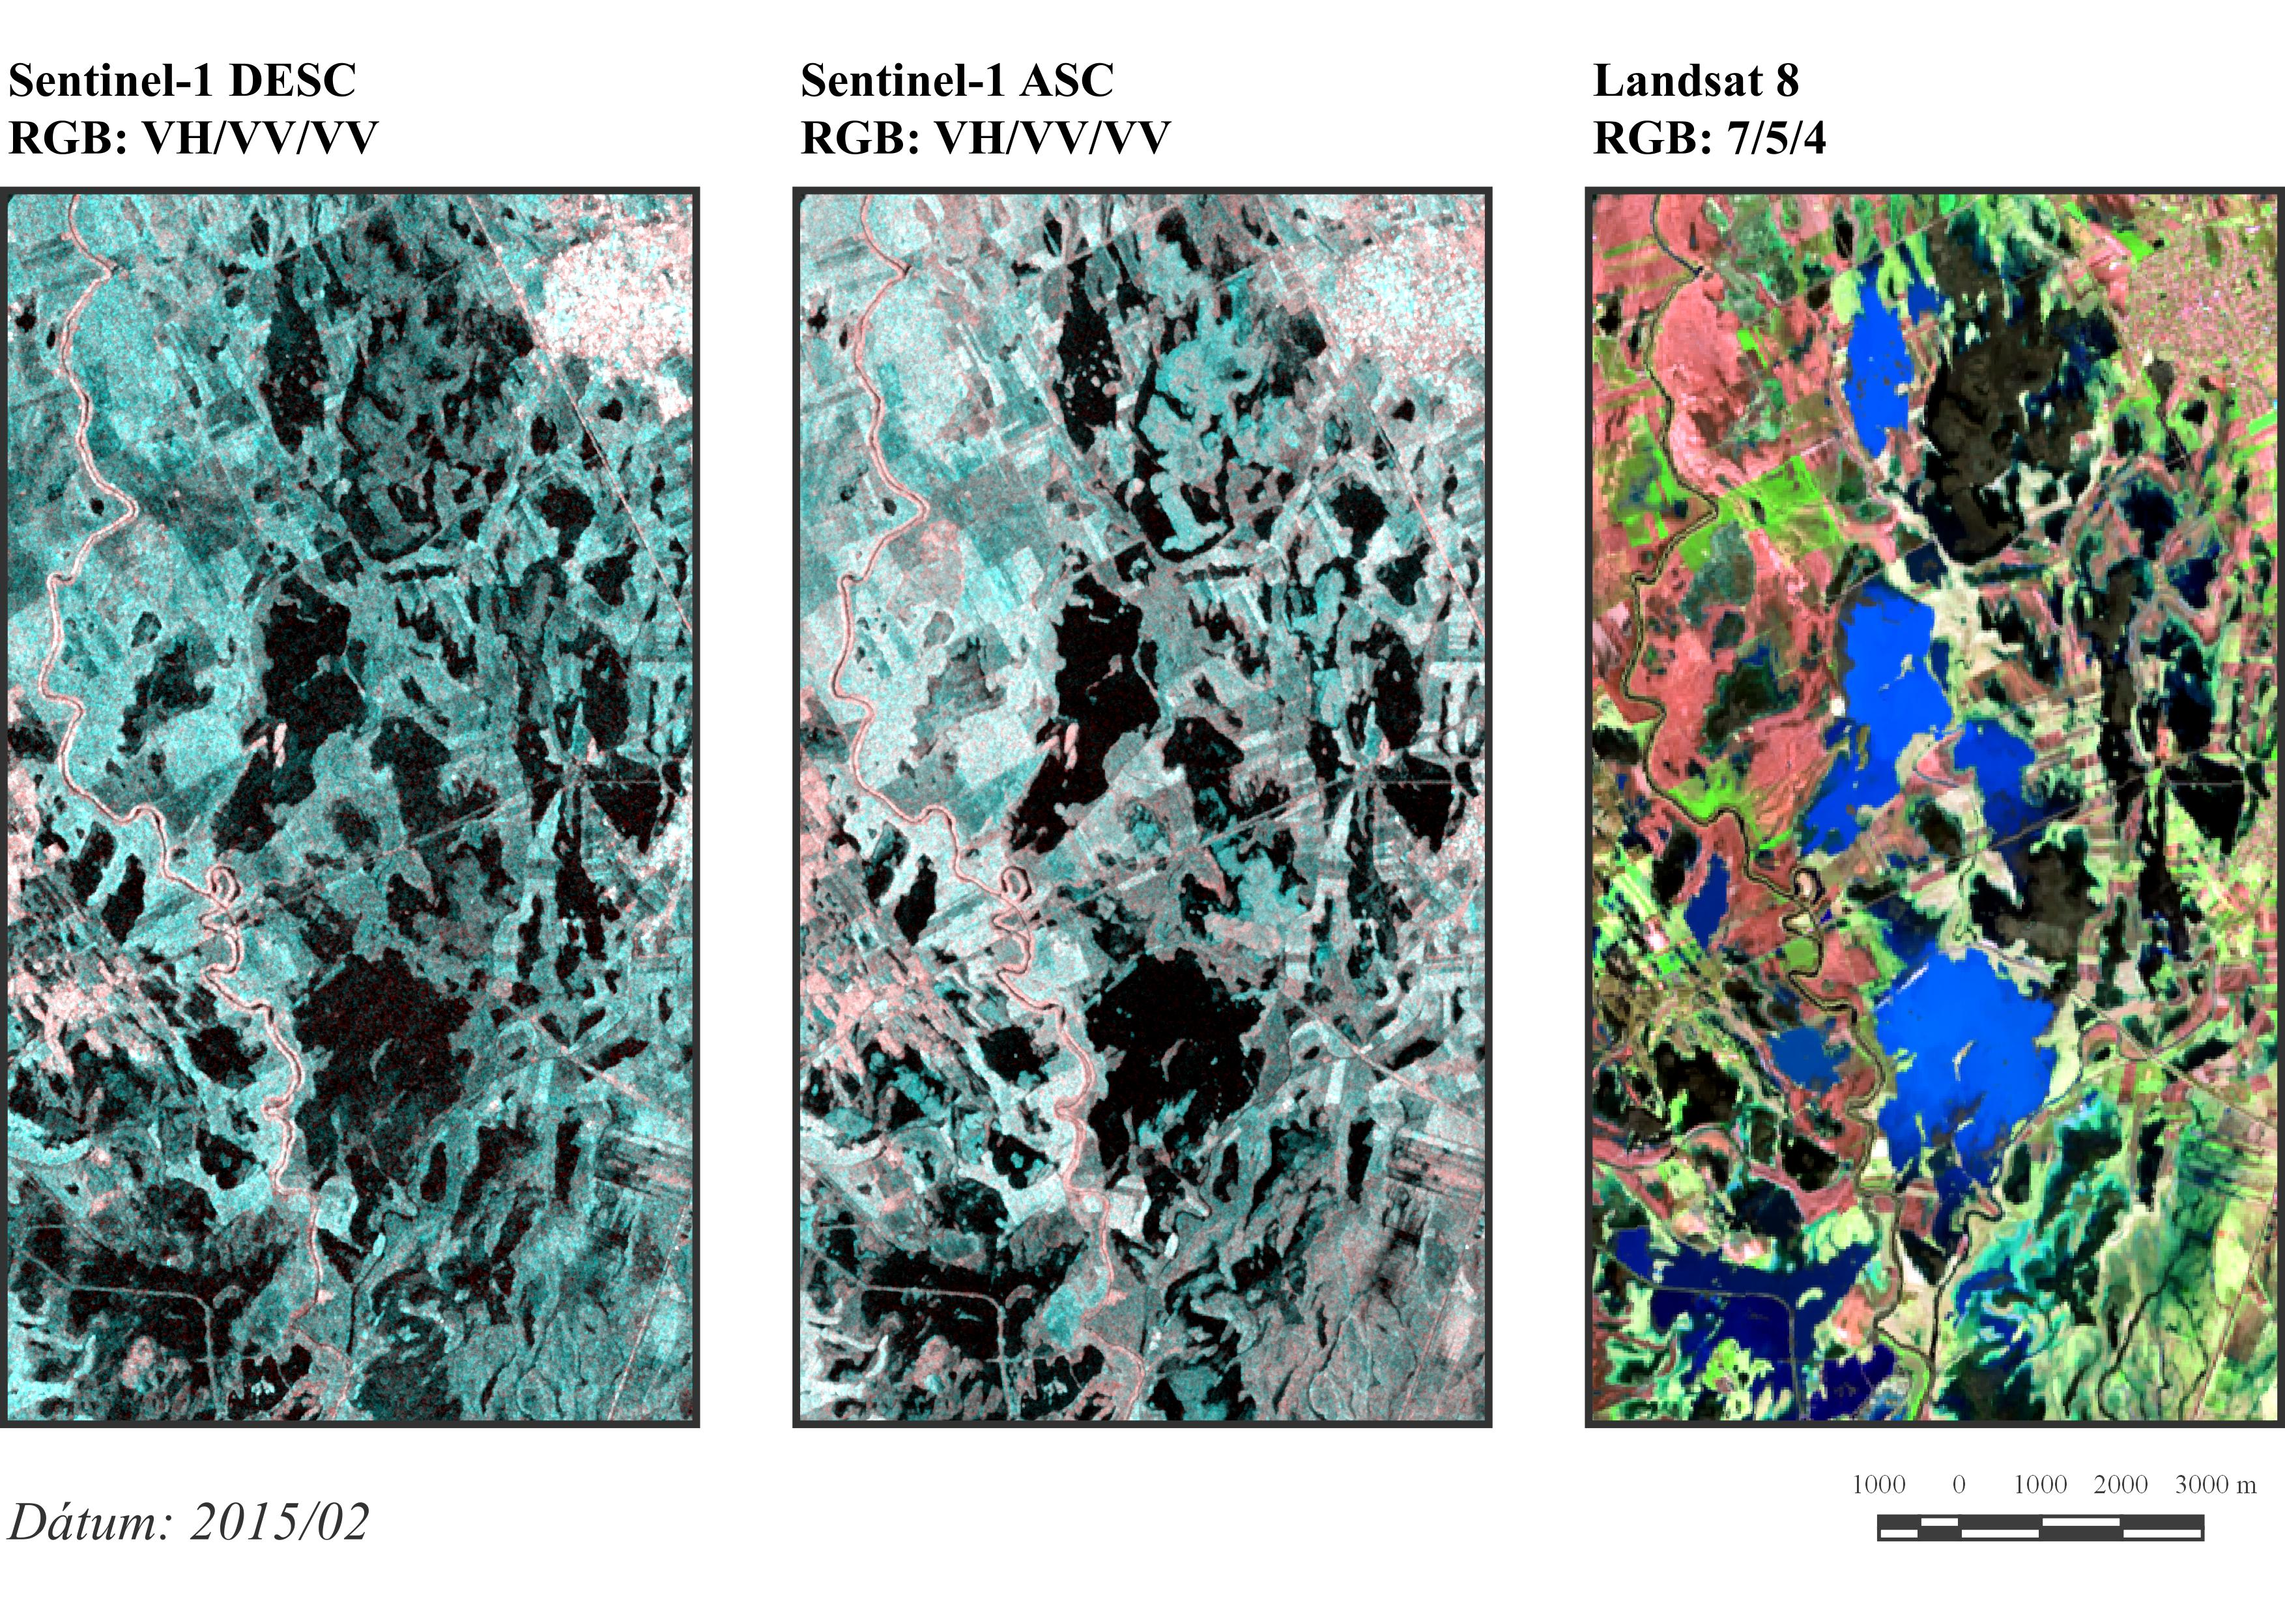
A 2015. februári Sentinel-1 radar és Landsat 8 felszíni reflektancia kompozitok összevetése.
Az RGB: 7/4/3 a MIR/NIR/látható vörös műholdkép-sávok kombinációját jelenti. MIR (middle-infrared): középső infravörös sáv (λ=2,1 μm); NIR (near infrared): közeli infravörös sáv (λ=0,8-0,9 μm).

Slide 21
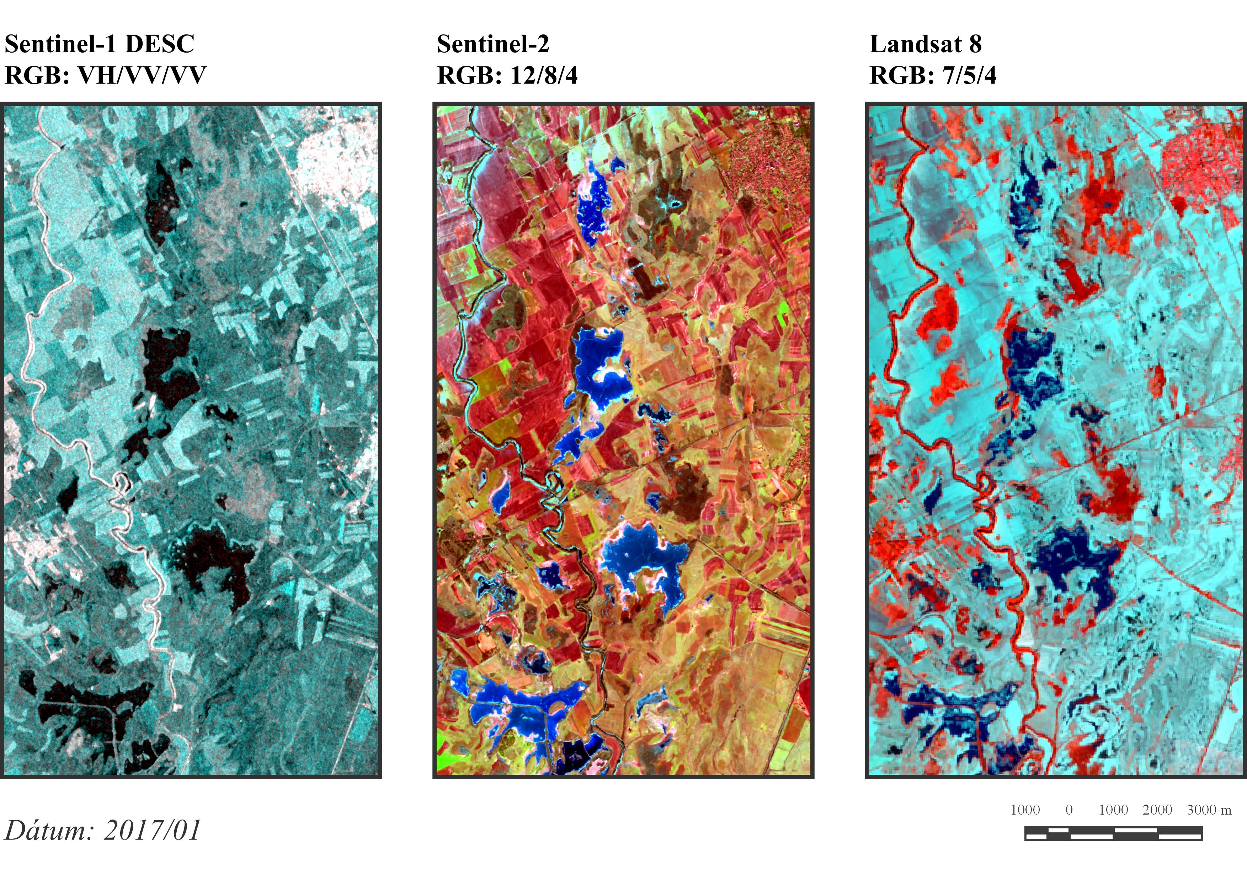
A 2017. januári Sentinel-1 radar, Sentinel-2 és Landsat 8 felszíni reflektancia kompozitok összevetése
Az RGB: 7/4/3 és az RGB: 12/8/4 szintén a MIR/NIR/látható vörös műholdkép-sávok kombinációját jelenti. MIR (middle-infrared): középső infravörös sáv (λ=2,1 μm); NIR (near infrared): közeli infravörös sáv (λ=0,8-0,9 μm).

Slide 22
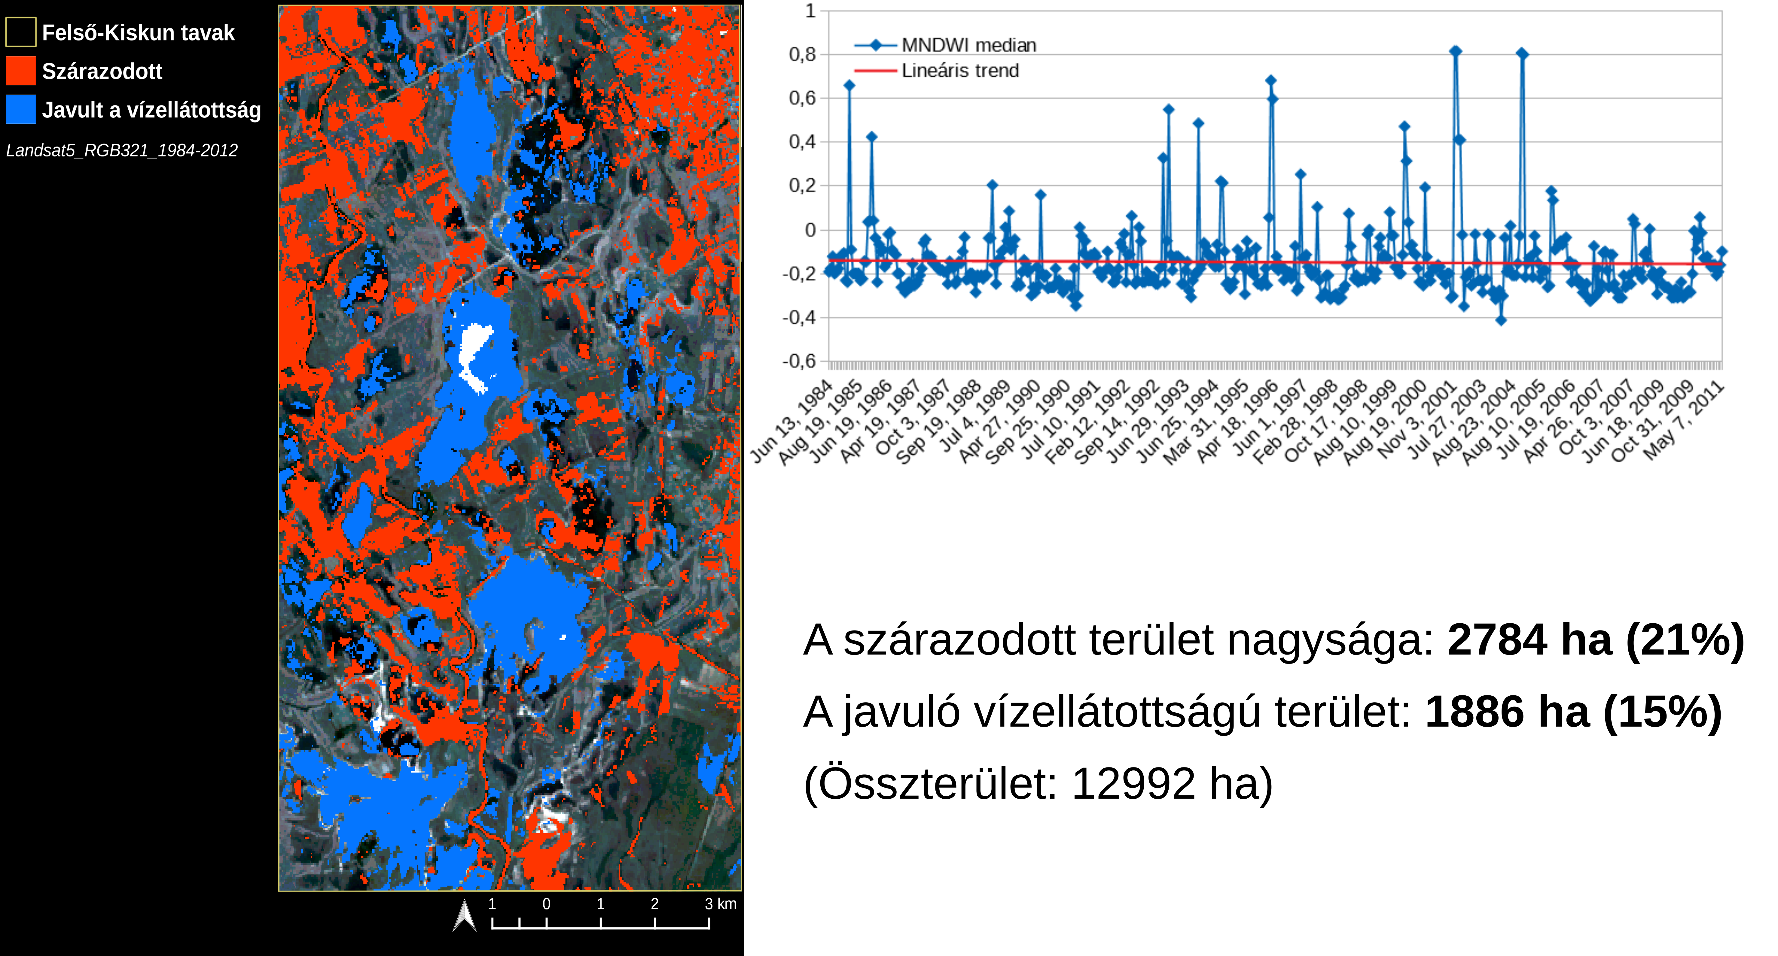
Hosszú távú változások MNDWI alapján – a Felső-Kiskun tavak esetén
499 db Landsat 5 TM kép alapján!

Slide 23
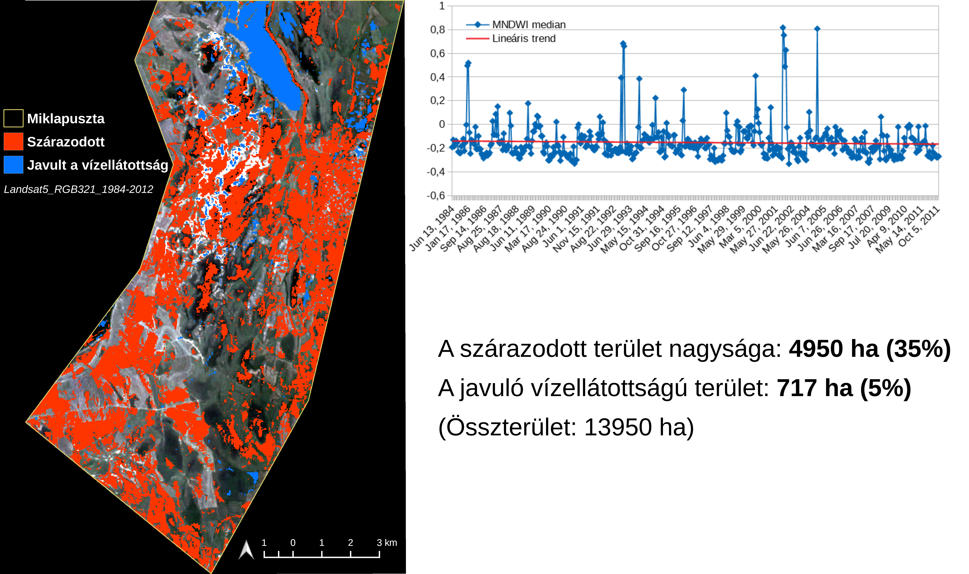
Hosszú távú változások MNDWI alapján – a Miklapusztán
482 db Landsat 5 TM kép alapján!

Slide 24
ÖSSZEFOGLALÁS
A MODIS alapján az aszályos – nem aszályos évek jól megkülönböztethetőek, rövid távú monitoringra alkalmas
A Sentinel-1 radar adatok segítségével jól lehatárolhatók a vízborította területek a vizes élőhelyeken, a verifikáció sikeres volt a Landsat 8 és Sentinel-2 MNDWI adatokkal (küszöbértékes osztályozás, ROC görbe alapján)
Sentinel-1 -2 kevert osztályozás lehetősége felmerült; drónfelvételekkel validáció szükséges a radar által kapott vízborítások esetén
MNDWI alapján évtizedes trendek kimutathatók a vizes élőhelyek vízellátottságában (lineáris regresszió, korrelációk) statisztikailag

Slide 25
Idei évben megjelent publikációk
Gulácsi A., Kovács F. (beküldve). Radaralapú vizesélőhely-monitoring Sentinel-1 adatokkal. Hidrológiai Közlöny
Gulácsi A., Kovács F. (2018). Water cover changes of wetlands between 1984-2018 on the Danube-Tisza Interfluve. International Conference on Natural Hazards - Lessons from the past and contemporary challenges, Újvidék, Szerbia
Gulácsi A., Kovács F. (2018). Drought monitoring of forest vegetation using MODIS-based normalized difference drought index in Hungary. Hungarian Geographical Bulletin 67(1), 29-42.
Kovács F., Gulácsi A. (2018). Spektrális indexek a klímaváltozás földrajzi hatásainak értékelésében. In. Molnár, V.É. (szerk.): Az elmélet és a gyakorlat találkozása a térinformatikában IX., Debrecen, Egyetemi Kiadó, pp. 163-170.
Kovács F., Gulácsi A. (2018). MODIS EVI/NDVI alapú monitoring erdőterületeken 2000–2017 között a klímaváltozás földrajzi hatásának kimutatásában. Geodézia és Kartográfia 70(5), 19-27. (megjelenés alatt)
Ladányi Zs., Farsang A., Gulácsi A., Kovács F. (2018). The impact of extreme weather conditions and municipal sewage disposal on vegetation using Sentinel images, SW Hungary. 24th International Symposium on Analytical and Environmental Problems, Szeged.

Slide 26
Köszönöm a figyelmet! Kérdések?

